Slide 1
Практическая работа № 4
Кластеризация данных в KNIME
Выполнил: Воронцов С. А.
Проверил: Латыпова О. А.
Москва 2021 г.

Slide 2
Задачи
Выполнить кластеризация алгоритмом К-Средних;
Выполнить кластеризация алгоритмом К-Медоид;
Сравнить результаты и сделать выводы.

Slide 3
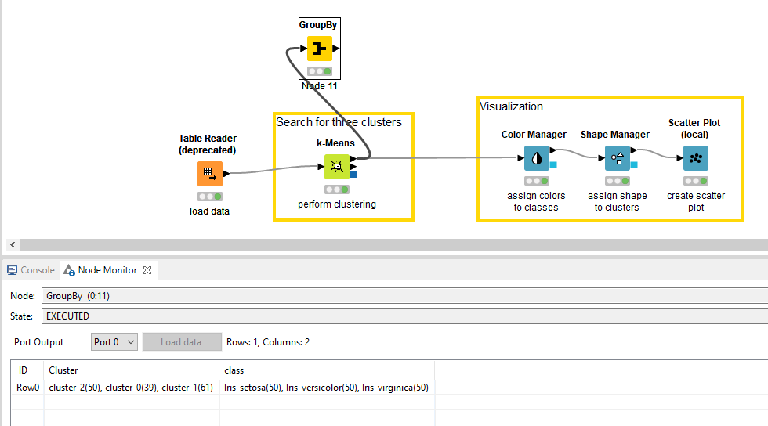
Кластеризации К-средних

Slide 4
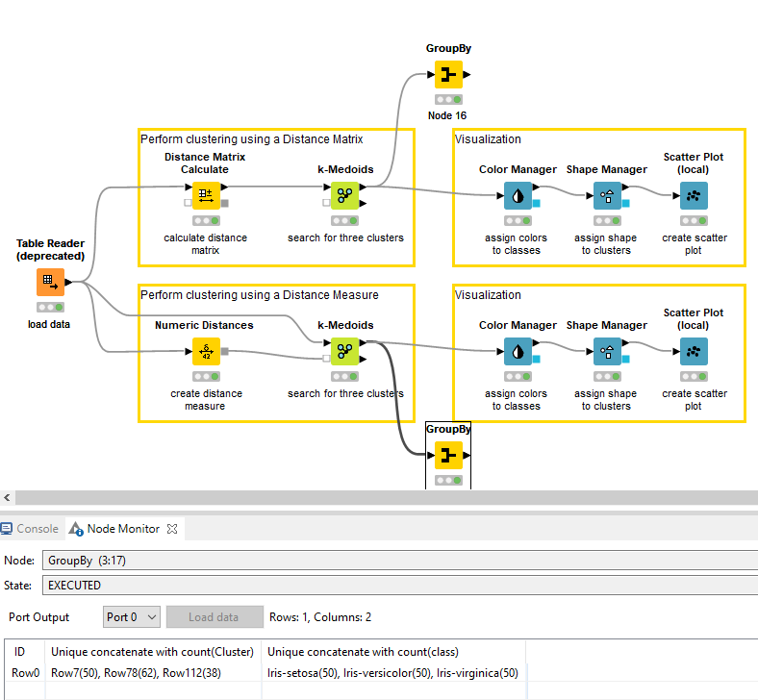
Кластеризации К-Медоид

Slide 5
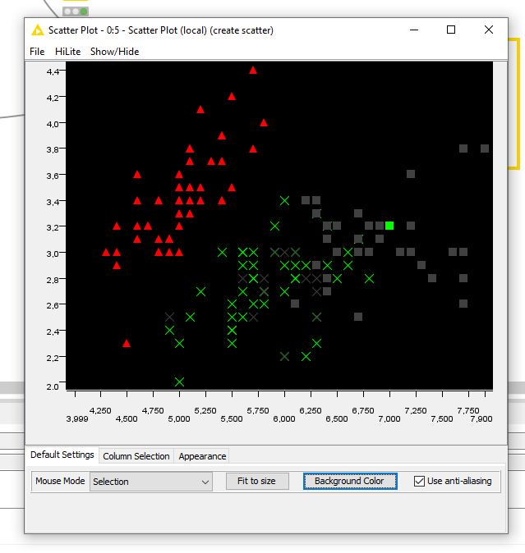
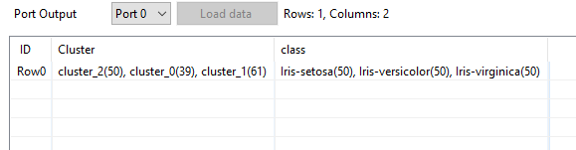
Результаты кластеризации алгоритмом К-средних

Slide 6
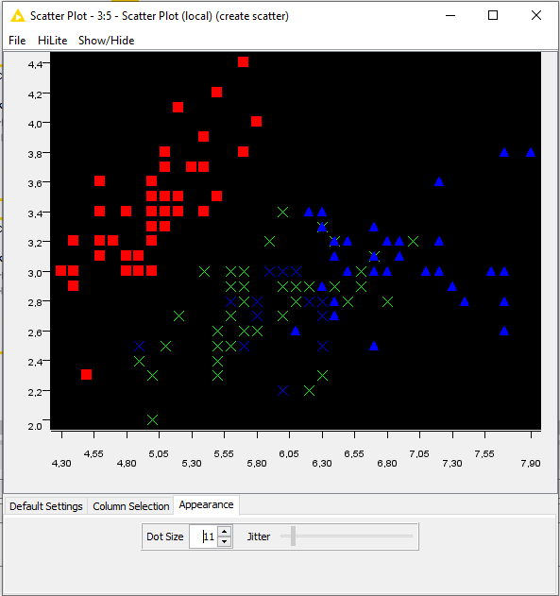

Результаты кластеризации алгоритмом К-медоид (на основе матрицы расстояний)

Slide 7
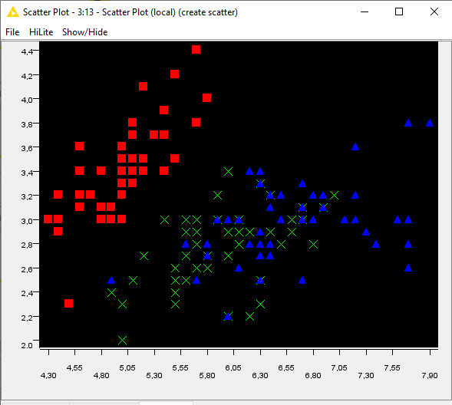
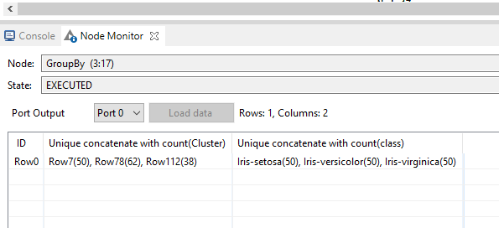
Результаты кластеризации алгоритмом К-медоид (на основе матрицы расстояний)

